Slide 1
Povijest masaže
Massare, lat.= gnječiti arapski massa= dodir, mas= pritiskati
Masažu je moguće definirati kao primjenu sustavne manipulacije mekih tkiva u terapijske svrhe.
Premda danas postoje različiti aparati za masažu ručna masaža je zasigurno najefikasnija metoda, jer uz terapijsku ima i dijagnostičku komponentu, k tomu psihološko značenje fizičkog kontakta kao modaliteta liječenja nije upitno.

Slide 2
Riječ “massage” upotrjebljena je prvi put u francuskoj literaturi, a upotrijebio ju je Lepage 1813.
Masaža predstavlja jedan od najstarijih načina liječenja.
Čovjek je od pradavnih vremena instinktivno trljao bolne i otečene dijelove tijela.
Podaci o masaži kao o sredstvu liječenja prvi put se pojavljuju otprilike 3000 godina prije n. e. kod istočnih kultura, prije svega u Kini , zatim Japanu, te Indiji, Egiptu,…

Slide 3
Liječnicima u staroj Grčkoj i Rimu masaža je bila jedna od glavnih načina liječenja i otklanjanja boli.
Tada znameniti liječnici Hipokrat (“trljanje može učvrstiti zglob koji je prelabav i olabaviti zglob koji je prekrut”) i Galen preporučili su masažu kao metodu liječenja.
Rimskog znanstvenika Plinija liječilo se trljanjem da bi olakšali astmu, a Juliju Cezaru pritiscima po cijelom tijelu olakšavalo se glavobolje i neuralgije.
Prvi zapis o sportskoj masaži nalazimo kod Rimljanina Oribasiusa (4. st.).

Slide 4
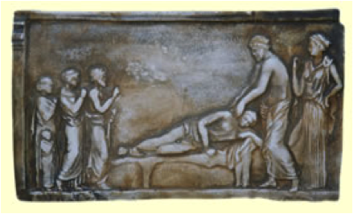

Slide 5
Nakon pada Rimskog carstva, u 5. st., medicina je u Europi vrlo slabo napredovala, pa je na Arapima bilo da prouče i razviju učenje klasičnog dijela svijeta.
Avicena je u svom Kanonu zabilježio da je cilj masaže da rasprši istrošene tvari u mišićima, koje nisu izbačene vježbama. (11. st.)
U srednjem vijeku u Europi se masaža vrlo malo spominje.
Zanimanje za nju ponovno oživljava u 16. st. ponajviše utjecajem francuskog liječnika Ambroisea Paréa.

Slide 6
Osnivač moderne masaže i kineziterapije je Šveđanin Per Henrik Ling koji je u 18. stoljeću živio u Stockholmu
Tijekom 19. st. njegovi su učenici razvili modernu masažu i medicinsku gimnastiku.
Masaža je prvi put uvedena u nastavni plan i program 1813. g. u Stockholmu.
Za razvoj masaže u srednjoj Europi zaslužan je Nizozemac Mezger. – Von Mosengeil je prvi opisao Mezgerove pokrete i nazvao iz francuskim imenima.
Na našim prostorima masaža je tek nakon drugog svjetskog rata postala obavezan predmet u medicinskim školama.

Slide 7
U Hrvatskoj je za razvoj masaže u medicinskoj rehabilitaciji, kao i sustavno obrazovanje stručnih kadrova iz tog područja zaslužna Vjera Juvan, koja osim klasične masaže uvodi u obrazovanje i ostale masažne tehnike.

Slide 8
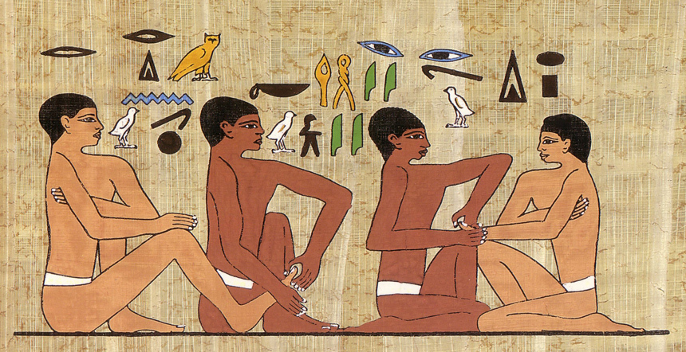

Slide 9
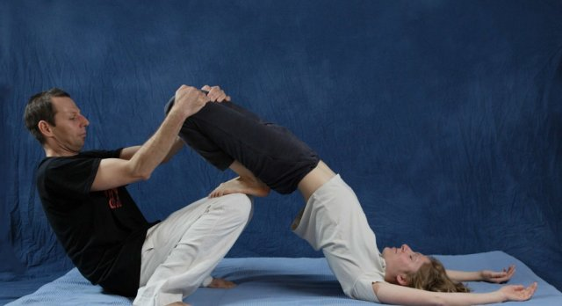
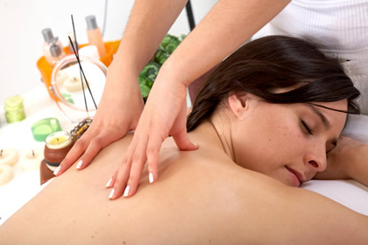
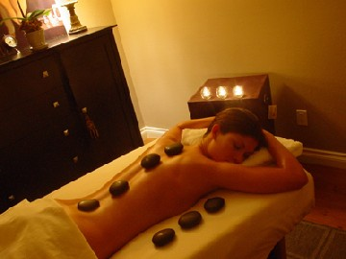

Slide 10
Istočnjačka masaža
Tijekom stoljeća, principi istočnjačke masaže su bili integralni dio kultura u kojima su se prakticirali. Principi evaluacije, dijagnoze i tretmana općenito nemaju temelja u konvencionalnoj zapadnjačkoj neurofiziologiji. Istočnjačka masaža uključuje, među ostalim, Shiatsu (npr. japanski sustav baziran na tradicionalnoj kineskoj teoriji meridijana sa principima zapadnjačke znanosti). Teorija Shiatsua je bazirana na sustavu 12 tradicionalnih kineskih meridijana (npr. glavnih kanala) u tijelu u kojima cirkulira energija životne sile, ili Chi. Akupresurne točke smještene duž tog kanala omogućuju pristup tim kanalima. Akupresura primjenjuje silu masaže pretežno preko pritisaka prstiju na iste točke koje se tretiraju akupunkturnim iglama. Vjeruje se da disbalans energije uzduž meridijana uzrokuje bolesti i da se može ispraviti lokaliziranim pritiscima prstiju. Refleksologija i terapijski sistemi masaže uške dijele iste koncepte meridijana kao i Shiatsu. Kod ovih pristupa se vjeruje da se na ekstremitetima nalaze prikazi cijelog tijela (slično kao homunkulusi u mozgu). Stopala (u refleksologiji) i uho (u aurikuloterapiju) su mapirani do detalja.

